Slide 1

Wpływ zmian regulacyjnych na wyniki otwartych funduszy inwestycyjnych nieruchomości w Niemczech
Rafał Wolski
rwolski@uni.lodz.pl
Magdalena Załęczna
mzaleczna@uni.lodz.pl

Slide 2
Agenda
Cel pracy
Hipoteza
Przegląd literatury
Badanie (część I i II)
Wnioski

Slide 3
Cel pracy
Celem autorów jest ocena zmian prawnych z punktu widzenia ich wpływu na atrakcyjność inwestowania w niemiecki publiczny otwarty fundusz inwestycyjny nieruchomości.

Slide 4
Hipoteza badawcza
Zmiany wprowadzone w funkcjonowaniu funduszy przełożyły się na wzrost cen jednostek uczestnictwa.

Slide 5
Przegląd literatury
Bundesverband Öffentlicher Banken Deutschlands, 2011, Das Anlegerschutz- und Funk-tionsverbesserungsgesetz.
BVI Jahrbuch 2016, Daten, Fakten, Perspectiven.
DTZ, 2012, German open-ended funds - October 2012, DTZ Intranet.
Maurer R., Rogalla R., Yuanyuan S., 2012, The liquidity crisis of German open-end real estate funds and their impact on optimal asset allocation in retirement, Zeitschrift für Betriebswirtschaft 82, s.79-107.
Schweizer D., Haß L., 2013, Do Alternative Real Estate Investment Vehicles Add Value to REITS? Journal of Real Estate Finance & Economy, 47 (1), s.65-82.
Sebastian S., Strohsal T., 2012, German open-end real estate funds (w:) Just T., Maennig W. (red.): Understanding German real estate markets, Springer.

Slide 6
Badanie część I
Niemieckie publiczne otwarte fundusze inwestycyjne nieruchomości przez dziesięciolecia wykazywały relatywnie niskie ryzyko inwestycyjne, dla inwestorów, w szczególności indywidualnych, ważny był niewielki koszt zakupu jednostek uczestnictwa, przy zaufaniu do inwestycji na rynku nieruchomości.
Zaufanie do inwestycji dokonywanych w drodze nabywania jednostek uczestnictwa zostało podważone dwoma kryzysami płynności, które miały miejsce w latach 2005-2006 i 2008-?

Slide 7
Tabela 1. Publiczne otwarte fundusze nieruchomości w porównaniu do wszystkich publicznych otwartych funduszy inwestycyjnych w Niemczech w latach 1993-2015
Źródło: oprac. własne na podstawie: Bundesverband Investment und Asset Management (BVI) Jahrbuch.
 | Aktywa publicznych otwartych funduszy nieruchomości |  | Liczba publicznych otwartych funduszy nieruchomości | Liczba wszystkich publicznych otwartych funduszy
 | mld EUR | Jako % aktywów wszystkich publicznych otwartych funduszy
1993 | 21,8 | 13,6 | 14 | 667
2003 | 85,1 | 18,5 | 26 | 2 502
2004 | 87,1 | 17,8 | 30 | 2 717
2005 | 85,1 | 14,5 | 35 | 2 833
2006 | 75,5 | 10,7 | 39 | 4 293
2007 | 83,4 | 11,4 | 42 | 5 319
2008 | 84,2 | 14,6 | 44 | 6 196
2009 | 87,0 | 13,3 | 45 | 6 440
2010 | 85,7 | 12,0 | 44 | 6 580
2011 | 85,2 | 13,0 | 46 | 6 727
2012 | 82,0 | 11,2 | 47 | 7 529
2013 | 81,1 | 11,3 | 40 | 7 519
2014 | 80,9 | 11,3 | 41 | 8 069
2015 | 83,6 | 9,4 | 44 | bd

Slide 8
Tabela 2. Wyniki wybranych instrumentów inwestycyjnych w Niemczech w perspektywie rocznej i wieloletniej
Źródło: opracowanie własne na podstawie: DIX Deutscher Immobilien Index
Instrument inwestycyjny | Roczna stopa zwrotu do 31.12.2015 | Roczna stopa zwrotu w okresie 31.12.2012-31.12.2015 | Roczna stopa zwrotu w okresie 31.12.2010-31.12.2015 | Roczna stopa zwrotu w okresie 31.12.2005-31.12.2015
Nieruchomości bezpośrednio - ogółem - handlowe - biurowe - przemysłowe - mieszkaniowe | 8,1 8,5 6,7 13,3 11,1 | 6,4 7,3 4,9 10,9 9,0 | 5,8 6,7 4,4 8,0 8,4 | 4,4 5,6 3,2 5,4 6,9
Jednostki uczestnictwa w publicznych otwartych funduszach inwestycyjnych nieruchomości | 1,4 | 0,7 | 0,8 | 2,1
Akcje | 10,0 | 12,7 | 9,7 | 7,0
Obligacje | 0,8 | 4,1 | 6,3 | 5,5
Poziom inflacji | 0,3 | 0,6 | 1,2 | 1,4

Slide 9
Badanie część I
Ze względu na zaistniałą kryzysową sytuację na rynku funduszy uznano, że należy zmienić zasady działania tak, aby podobne zjawiska nie wystąpiły w przyszłości. 8 kwietnia 2011 r. przyjęto nowe przepisy o ochronie inwestorów i poprawie funkcjonowania rynku kapitałowego (Anlegerschutz- und Funktionsverbesserungsgesetz), które w bardzo znaczący sposób zmieniły m.in. zasady zbywania jednostek uczestnictwa przez uczestników funduszy. Nowa regulacja weszła w życie 1 stycznia 2013 r., ale została zmieniona w lipcu 2013 r. poprzez wejście w życie Kodeksu Inwestycji Kapitałowych (das Kapitalanlagegesetzbuch), co wynikało z implementacji Dyrektywy 2011/61/EU on Alternative Investment Fund Managers.

Slide 10
Tabela 3. Podstawowe informacje o badanych funduszach
Nazwa funduszu | Towarzystwo inwestycyjne/data założenia funduszu | Wartość majątku mld EUR | Cel i strategia inwestycyjna
Deka ImmobilienEuropa | Deka Gruppe/20.01.1997 | 13,8 | Regularne dochody z czynszów i innych opłat oraz wzrost wartości nieruchomości w portfelu, przedmiotem inwestycji są nieruchomości komercyjne, przede wszystkim biurowe, handlowe, hotele i centra logistyczne zlokalizowane w państwach europejskich, fundusz dla podmiotów przewidujących co najmniej 5-letni okres inwestycyjny
Deka-ImmobilienGlobal | Deka Gruppe/28.10.2002 | 4,2 | Regularne dochody z czynszów i innych opłat oraz wzrost wartości nieruchomości w portfelu, przedmiotem inwestycji są nieruchomości komercyjne, zlokalizowane poza Europą, przede wszystkim w Ameryce Północnej, Azji i Australii, fundusz dla podmiotów przewidujących co najmniej 5-letni okres inwestycyjny
UniImmo: Deutschland | Union Investment Gruppe/01.07.1966 | 10,6 | Regularne dochody z czynszów i innych opłat oraz wzrost wartości nieruchomości w portfelu, przedmiotem inwestycji są nieruchomości komercyjne, przede wszystkim biurowe i handlowe, w dalszej kolejności hotele i centra logistyczne zlokalizowane w Niemczech, fundusz dla podmiotów przewidujących co najmniej 4-letni okres inwestycyjny
UniImmo: Europa | Union Investment Gruppe /01.04.1985 | 11,4 | Regularne dochody z czynszów i innych opłat oraz wzrost wartości nieruchomości w portfelu, przedmiotem inwestycji są nieruchomości komercyjne, przede wszystkim biurowe, handlowe, hotele i centra logistyczne zlokalizowane w państwach europejskich, ale także poza Europą, fundusz dla podmiotów przewidujących co najmniej 4-letni okres inwestycyjny
UniImmo: Global | Union Investment Gruppe /01.04.2004 | 3,1 | Regularne dochody z czynszów i innych opłat oraz wzrost wartości nieruchomości w portfelu, przedmiotem inwestycji są nieruchomości komercyjne, przede wszystkim biurowe, handlowe, hotele i centra logistyczne zlokalizowane w państwach europejskich spoza EOG, Afryce Południowej, Azji oraz Ameryki Północnej i Południowej, fundusz dla podmiotów przewidujących co najmniej 5-letni okres inwestycyjny
UniInstitutional European Real Estate | Union Investment Gruppe /02.01.2004 | 2,9 | Regularne dochody z czynszów i innych opłat oraz wzrost wartości nieruchomości w portfelu, przedmiotem inwestycji są nieruchomości komercyjne, przede wszystkim biurowe, handlowe, hotele i centra logistyczne zlokalizowane w państwach EOG, ale także poza nimi - w Europie oraz w Ameryce i Azji

Slide 11
Badanie część II
W badaniu porównano całkowitą stopę zwrotu z danego okresu przy podziale na czas przed i po wprowadzeniu zmian prawa.
Ponadto przeprowadzono jednoczynnikowe testy wariancji ANOVA w celu określenia jakie jest prawdopodobieństwo, że wartości oczekiwane obu prób są takie same.
Wykazanie różnić pomiędzy średnimi stopami zwrotu pozwoliłoby na wyciągnięcie wniosków, czy zmiany prawa wpłynęły na wyniki funduszy.

Slide 12
Badanie część II
Dwa etapy badania wyznaczone podziałem danych na dwie po dwie grupy.
Pierwszy etap: obie grupy zawierały wszystkie obserwacje jakie były dostępne w okresie od stycznia 2004 do lute-go 2016 roku.
Drugi etap: grupy podzielono tak, by zachowanie się indeksu DAX było zbliżone.
Zarówno pierwszy jak i drugi okres obejmował wzrosty, a następnie spadki.
To dało dwa zbiory danych. Pierwszy przed wprowadzeniem zmian prawnych od grudnia 2005 roku do listopada 2008, co dało 36 obserwacji. Drugi po wprowadzeniu zmian w prawie objął okres od marca 2013 do lutego 2016, co również dało 36 obserwacji.

Slide 13
Badanie część II
Przeprowadzono testy Levene’a w celu weryfikacji, czy wariancje są w sposób istotny statystycznie równe sobie w obu grupach.
Biorąc pod uwagę uzyskane wyniki, w celu weryfikacji hipotezy zerowej o równości średnich z prób zastosowano dwa testy. Test Welcha i mniej rygorystyczny test Browna-Forsythe’a.
W one-way ANOVA , a także przy okazji testów Welcha i Browna-Borsythe’a weryfikowano hipotezę zerową o równości średnich, wobec hipotezy alternatywnej o braku tej równości.
W teście Levene’a testowano hipotezę zerową o istotnym statystycznie zróżnicowaniu wariancji, wobec hipotezy alternatywnej o homogeniczności wariancji.
Do przeprowadzenia testów wykorzystano oprogramowanie SPSS.

Slide 14
Dane
Do badania wykorzystano miesięczne stopy zwrotu wyliczone na podstawie kursów giełdowych. Dane pochodziły z serwisu yahoo.com
Jeśli w danym miesiącu nie odbyła się żadna transakcja przyjmowano wartość funduszu według wyceny z ostatnich transakcji.
Kursy uwzględniały splity i dywidendy.
Na podstawie kursów wyliczono miesięczne stopy zwrotu i całkowite stopy zwrotu za całe okresy.

Slide 15
Dane
zakres dat | opis okresu | kod okresu
03.2013-02.2016 | okres po zmianach prawnych | okres A
02.2004-02.2013 | cały okres przed zmianami prawnymi | okres B1
12.2005-11.2008 | okres przed zmianami prawnymi dopasowany koniunkturą do okresu po zmianach | okres B2

Slide 16
Wyniki
Zestawienie to pokazało różnice pomiędzy poszczególnymi okresami, ale i funduszami. Okres A, po zmianach prawnych okazał się lepszy pod względem wysokości stóp zwrotu w trzech przypadkach na sześć badanych funduszy w porównaniu z okresem B1. W porównaniu z okresem B2 okres A wykazał się wyższymi stopami zwrotu w trzech przypadkach, choć dotyczyło to po części innych funduszy. Całkowita stopa zwrotu nie pozwoliła na weryfikację hipotezy.

Slide 17
Całkowita stopa zwrotu z kolejnych okresów
 | N | DekaE | DekaG | UniE | UniD | UniG | UniIRE
okres A | 36 | 6,55% | 6,65% | 7,22% | -1,59% | -0,23% | -3,26%
okres B1 | 109 | 2,77% | 6,06% | 4,77% | -0,38% | 4,12% | 6,43%
okres B2 | 36 | 2,83% | 12,08% | 1,28% | -9,70% | 1,99% | 2,43%

Slide 18
Test jednorodności wariancji Levene'a
Warunek homogeniczności wariancji spełniony został w trzech na sześć przypadków zarówno w badaniu okresu A i B1 jak i A i B2. Pamiętając, że nie wszystkie warunki zostały spełnione przeprowadzono analizę jednoczynnikowej ANOVA analizując średnie miesięczne stopy zwrotu.

Slide 19
Test jednorodności wariancji Levene'a
 | okresy A i B1 |  | okresy A i B2
 | W | Istotność | W | Istotność
DekaE | 6,592* | 0,011 | 9,62* | 0,003
DekaG | 4,882* | 0,029 | 6,859* | 0,011
UniE | 8,131* | 0,005 | 11,699* | 0,001
UniD | 2,5 | 0,116 | 2,643 | 0,108
UniG | 1,79 | 0,183 | 1,323 | 0,254
UniIRE | 0,87 | 0,353 | 1,522 | 0,221
* istotne statystycznie na poziomie 0,05

Slide 20
Jednoczynnikowa ANOVA
Jednoczynnikowa ANOVA nie pozwoliła na odrzucenie hipotezy zerowej o równości średnich, dlatego też przeprowadzono dalsze, bardziej rygorystyczne testy.

Slide 21
Jednoczynnikowa ANOVA
 | okresy A i B1 |  | okresy A i B2
 | F | Istotność | F | Istotność
DekaE | 0,72 | 0,399 | 0,482 | 0,49
DekaG | 0,26 | 0,61 | 0,06 | 0,808
UniE | 1,1 | 0,296 | 0,651 | 0,423
UniD | 0,05 | 0,817 | 0,027 | 0,871
UniG | 0,01 | 0,925 | 0,339 | 0,562
UniIRE | 0,4 | 0,527 | 0,642 | 0,426
* istotne statystycznie na poziomie 0,05

Slide 22
Mocne testy równości średnich Welcha i Brown-Forsythe'a
W żadnym wypadku nie udało się odrzucić hipotezy zerowej o równości średnich. Wyniki badań nie pozwalają na pozytywne zweryfikowanie hipotezy badawczej.

Slide 23
Mocne testy równości średnich Welcha i Brown-Forsythe'a
 | okresy A i B1 |  |  |  | okresy A i B2
 | F** | df1 | df2 | Istotność | F** | df1 | df2 | Istotność
DekaE | 2,12 | 1 | 114,489 | 0,148 | 0,482 | 1 | 35,382 | 0,492
DekaG | 0,74 | 1 | 123,988 | 0,39 | 0,06 | 1 | 35,965 | 0,808
UniE | 3,3 | 1 | 111,373 | 0,072 | 0,651 | 1 | 35,274 | 0,425
UniD | 0,08 | 1 | 93,316 | 0,775 | 0,027 | 1 | 51,649 | 0,871
UniG | 0,01 | 1 | 76,732 | 0,915 | 0,339 | 1 | 64,961 | 0,562
UniIRE | 0,53 | 1 | 78,18 | 0,47 | 0,642 | 1 | 62,501 | 0,426
** Rozkład F asymptotyczny
* istotne statystycznie na poziomie 0,05

Slide 24
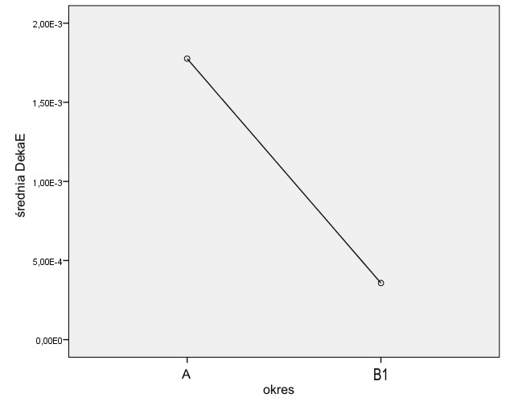
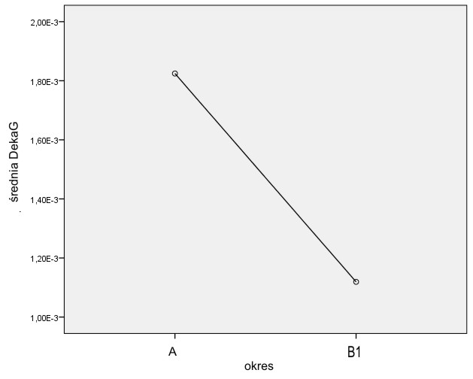
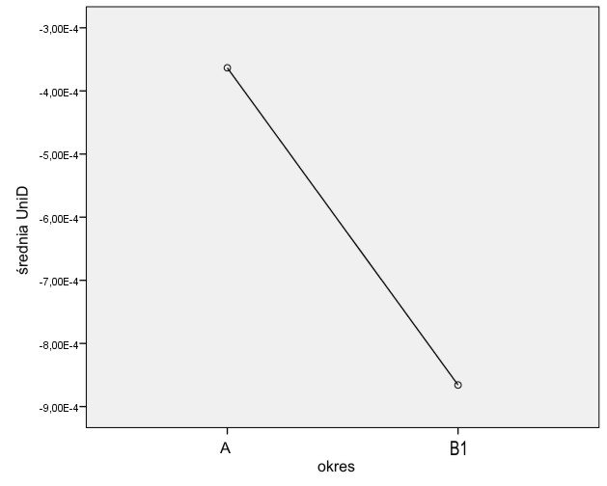
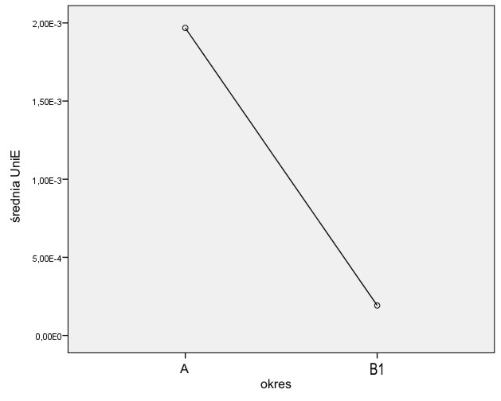
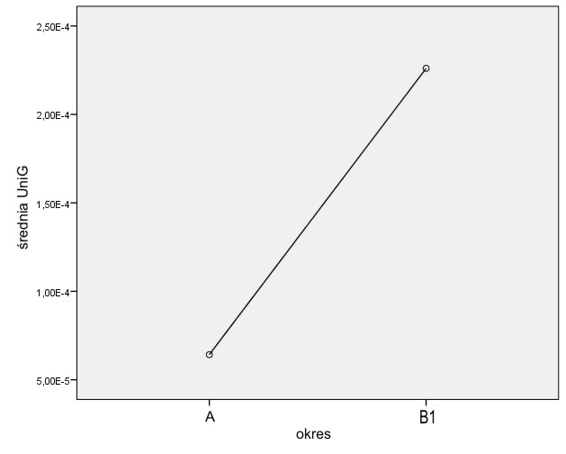
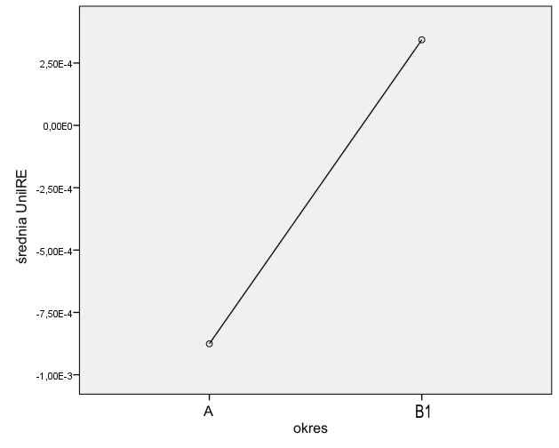
Porównanie średnich w okresach A i B1

Slide 25
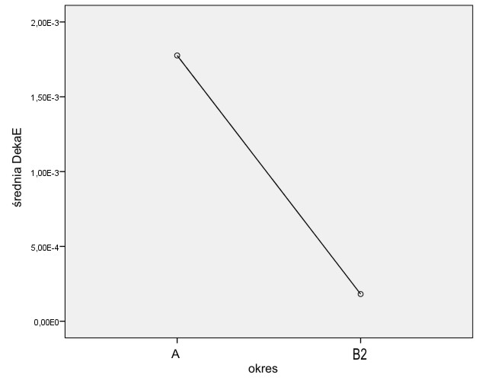
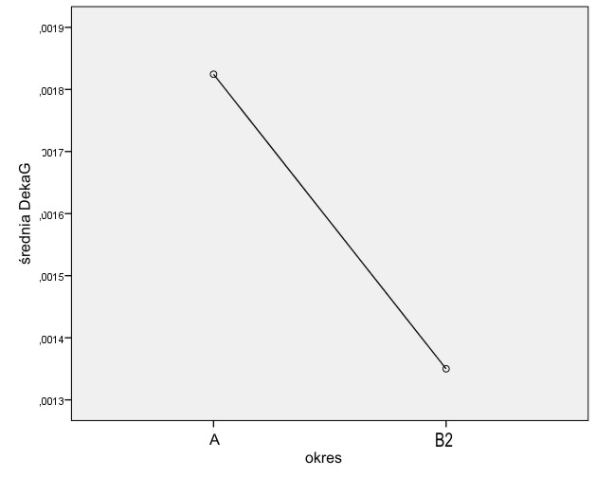
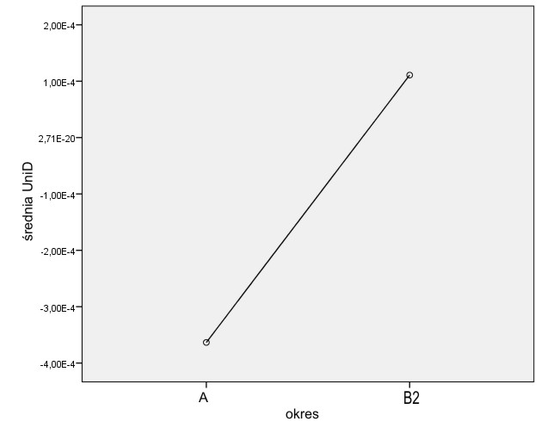
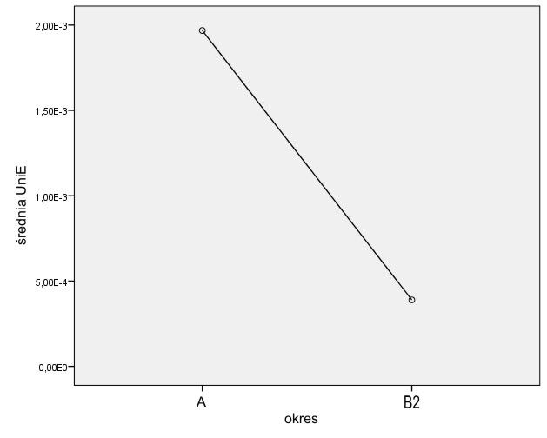
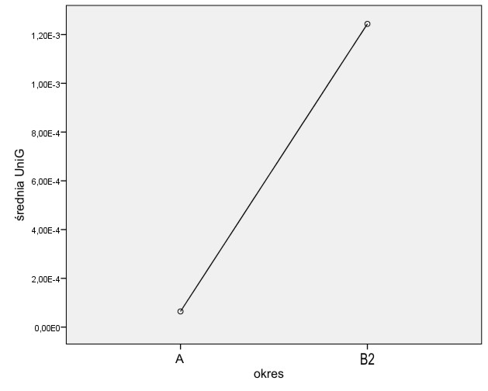
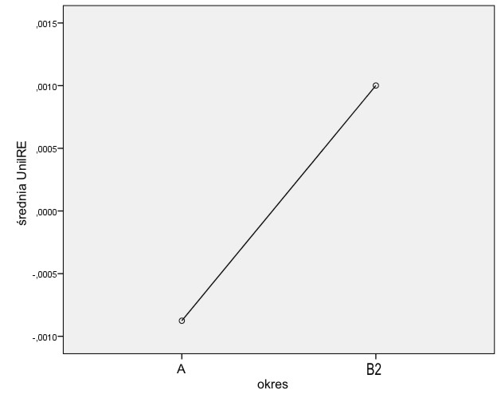
Porównanie średnich w okresach A i B2

Slide 26
Wnioski
Autorzy stanęli na stanowisku, że nowe zasady pozytywnie wpłyną na wyniki funduszy, jednakże nie znalazło to odzwierciedlenia w wynikach badań. Być może zbyt krótki był okres funkcjonowania nowej regulacji oraz fakt, iż 24 miesięczna karencja dotyczy jedynie nowo nabywanych jednostek (od stycznia 2013 r.).
Jedynie 3 fundusze na 6 badanych odnotowało lepsze wyniki po wprowadzeniu nowej regulacji prawnej. Zarówno te, które zyskały, jak i te, które straciły nie należały do jednorodnych grup ani pod względem strategii inwestycyjnych, ani posiadanych środków. Zdaniem autorów należałoby kontynuować badania, tym bardziej, iż strategie przyjmowane przez fundusze zakładają minimalny okres inwestycyjny 4- lub 5-letni.

Slide 27
Dziękujemy za uwagę

